Slide 1
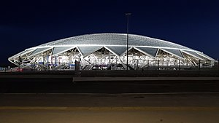
Самара Арена
Алексей Архипов УВТ-22
«Самара Арена» (также «Ко́смос Аре́на») — футбольный стадион в Самаре (Россия), построенный специально к Чемпионату мира по футболу 2018 года. После проведения мундиаля стадион был передан самарскому футбольному клубу «Крылья Советов». Архитектурной особенностью арены являются её «космические» мотивы — купол из металлоконструкций, своим внешним видом отсылающий к космической тематике (Самара — один из центров космической индустрии России). Так, полностью накрывая сооружение, к низу он венчается лучами — подобно звезде или ракете. При этом купол почти не закругляется, а практически прямолинейно устремлён вверх.
«Самара Арена» приняла шесть матчей чемпионата мира 2018 года: 4 матча группового этапа (в том числе, матч сборной России), а также матчи 1/8 и 1/4 финала.

Slide 2
Описание
Стадион располагается в самой высокой точке Самары — в районе посёлка Радиоцентр. Стадион — двухъярусного типа с натуральным газоном, футбольное поле оснащено системами искусственного подогрева и автоматического орошения.
Стадион состоит из 4 ярусов: открытые трибуны верхнего и нижнего яруса и два яруса закрытых зрительских лож (скайбоксов) между ними. Под ними расположены 5 ярусов подтрибунного пространства.
На эллиптическом основании в два яруса расположены зрительские места. Их полностью укрывает крыша арены. У трибун предусмотрен обогрев.
Купол стадиона — сборная конструкция, состоящая из 32 консолей, установленных на пирамидальные опоры высотой 21,4 метра. Общий вес крыши арены составляет 13 тыс. тонн. Общая площадь кровли составляет 76 тыс. м². Высота стадиона — 60 м.
Диаметр стадиона превышает диаметр московских «Лужников» и составляет порядка 330 метров.
На высоте 44 метра от уровня футбольного поля к металлическим конструкциям купола стадиона подвешены информационные экраны. Площадь каждого табло составляет 172 квадратных метра, размер — 18 на 9,6 метра.
Территория стадиона: 27 га.
Общая вместимость: 44 918 зрительских мест.
На стадионе установлены кресла нестандартных размеров для посетителей с лишним весом. Для людей с ограниченными возможностями оборудованы 38 лифтов (с кнопками вызова экстренной помощи) для удобства поднятия на трибуны, предусмотрены пандусы со специальным нескользящим покрытием и травмобезопасными перилами, дверные проёмы увеличенной ширины и без порогов, на трибунах выделены специальные обзорные зоны, в которых предусмотрено пространство для инвалидных колясок и сопровождающих лиц.
В ноябре 2014 года проект стадиона «Самара Арена» получил высокую оценку в сфере энергосбережения и экологии от международной компании «JLL» и удостоился рейтинга «Good» по стандарту экологической сертификации «BREEAM».

Slide 3
Сервисы для болельщиков
На стадионе болельщикам предоставляются следующие сервисы:
Навигационная и информационная поддержка
Пункт регистрации детей, хранение детских колясок, бюро находок
Камера хранения
Аудио-описательное комментирование для слабовидящих и незрячих болельщиков
На стадионе установлены кресла нестандартных размеров для посетителей с лишним весом. Для людей с ограниченными возможностями на трибунах оборудованы специальные обзорные зоны, в которых предусмотрено пространство для инвалидной коляски и для сопровождающего.

Slide 4
Условия для посетителей с ограниченными возможностями
Подняться на трибуны люди с ограниченными возможностями смогут на лифтах (их на стадионе 38). На протяжении всего пути движения предусмотрены пандусы со специальным нескользящим покрытием и травмобезопасными перилами, дверные проемы увеличенной ширины и без порогов. Для незрячих людей будет положена тактильная плитка. Ориентироваться на стадионе помогут специальные указатели и знаки, рассчитанные в том числе и на людей с ограничениями по слуху и зрению. Высота полок раздаточных в пунктах общественного питания занижена. Аналогичные удобства предусмотрены у стоек регистрации и торговых точек. В случае пожара на каждом этаже, в каждом секторе есть специальные зоны для спасения людей на колясках, где можно дождаться прибытия спасательных команд МЧС. В экстренных случаях маломобильные граждане могут вызвать помощь, воспользовавшись кнопками экстренной помощи, расположенными в лифтах, санузлах и специальных помещениях.

Slide 5
Расположение
Стадион «Самара Арена» расположен в северо-западной части Самары, в границах Московского шоссе, Ракитовского шоссе, Волжского шоссе, улиц Ташкентской и Демократической. Арена находится на самой высокой точке города.
Расстояние от железнодорожного вокзала до стадиона — 15 километров, от аэропорта «Курумоч» — 32 километра.

Slide 6
Строительство
Первоначально стадион планировалось построить на стрелке рек Волга и Самара. Площадь участка составляла 27—40 гектаров. Именно этот проект был представлен и одобрен экспертам ФИФА. Но некоторые самарские архитекторы, девелоперы, градостроители и представители общественности скептически относились к возможности возведения стадиона на стрелке рек Волги и Самары из-за необоснованно высокой стоимости, чрезмерной удалённости от самарского аэропорта «Курумоч» и ограничений для развития транспортной инфраструктуры в старой узкодорожной части города, а также из-за угрозы сноса ряда исторических зданий, необходимости почти полной перекладки всех коммуникаций и предельно значительных насыпных работ в зоне строительства, которая является также и зоной возможного затопления. Ввиду чего, уже после визита и предоставления первоначального проекта представителями ФИФА, стали рассматриваться несколько других площадок — территория завода имени Масленникова, остров Коровий, район Красного Пахаря, ипподром.

Slide 7
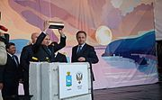
Старт строительства
21 июля 2014 года Президент РФ Владимир Путин в рамках рабочего визита в Самару принял участие в церемонии закладки капсулы, которая дала старт строительству нового стадиона к Чемпионату мира по футболу 2018 года. В церемонии также приняли участие министр спорта России Виталий Мутко и бывший губернатор Самарской области Николай Меркушкин.

Slide 8
Окончание строительства
21 апреля 2018 года заместитель председателя правительства РФ Виталий Мутко заявил об окончании строительства стадиона и об официальном начале его эксплуатации с 25 апреля 2018 года.
28 апреля 2018 года на стадионе прошёл первый тестовый футбольный матч, в котором сразились самарский клуб «Крылья Советов» и воронежский «Факел»

Slide 9
Инфраструктура
К стадиону «Самара Арена» были построены две улицы: Дальняя и Арена 2018. На этой улице предусмотрен подземный пешеходный переход. На территории городского района Радиоцентр расположены 9 внутриквартальных проездов.
Также, вблизи стадиона планируется построить автовокзал.
На территории Радиоцентра был построен вертолётный центр и проведена трамвайная ветка.
Недалеко должен разместиться современный наукоград — «Гагарин-центр».

Slide 10
Безопасность
К чемпионату мира по футболу 2018 года в России, согласно технической документации, на стадионе предполагается организовать свыше 30 круглосуточных постов охраны, системы охранной и тревожной сигнализаций, средства оповещения, металлодетекторы, системы радиационного контроля, индикаторы опасных жидкостей, комплекты экспресс-анализа наличия следов взрывчатых веществ, блокираторы радиоуправляемых взрывных устройств, средства связи.

Slide 11
Матчи Чемпионата мира по футболу 2018
Дата | Время | Команда №1 | Счёт | Команда №2 | Этап | Посещаемость (заполняемость)
17 июня 2018 | 16:00 | Коста-Рика | 0:1 | Сербия | Группа E | 41 432 (98,72 %)
21 июня 2018 | 16:00 | Дания | 1:1 | Австралия | Группа C | 40 727 (97,04 %)
25 июня 2018 | 18:00 | Уругвай | 3:0 | Россия | Группа A | 41 970 (100,00 %)
28 июня 2018 | 18:00 | Сенегал | 0:1 | Колумбия | Группа H | 41 970 (100,00 %)
2 июля 2018 | 18:00 | Бразилия | 2:0 | Мексика | 1/8 финала | 41 970 (100,00 %)
7 июля 2018 | 18:00 | Швеция | 0:2 | Англия | 1/4 финала | 39 991 (95,28 %)

Slide 12
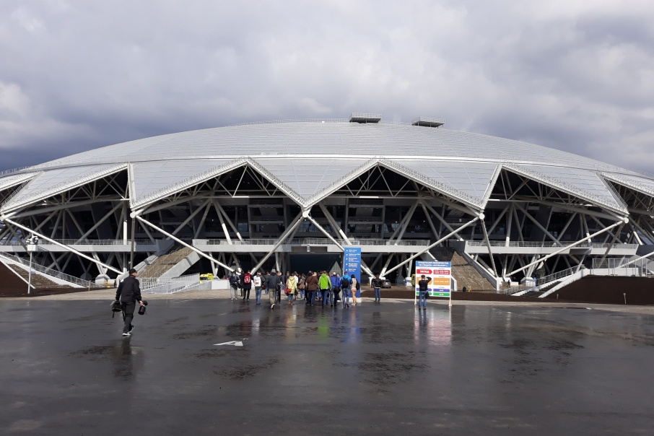
Фотографии

Slide 13
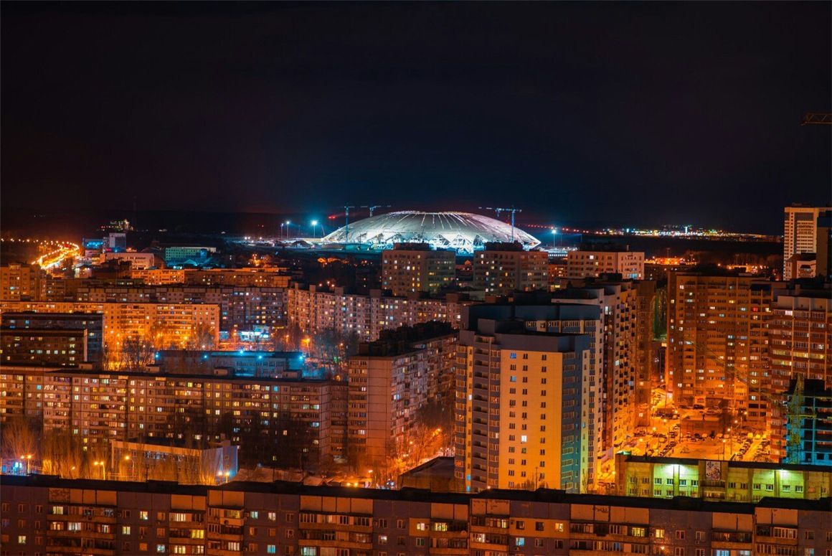
Фотографии

Slide 14
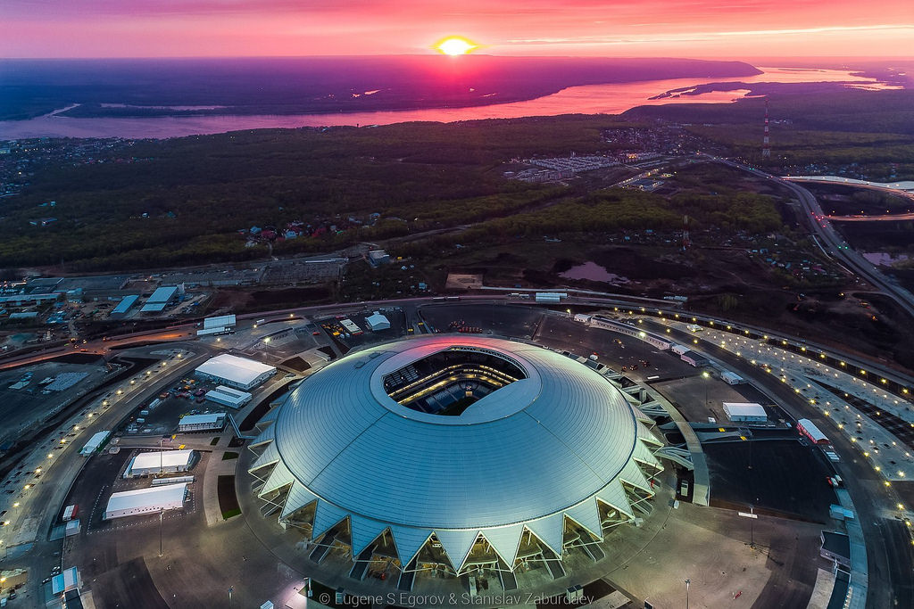
Фотографии

Slide 15
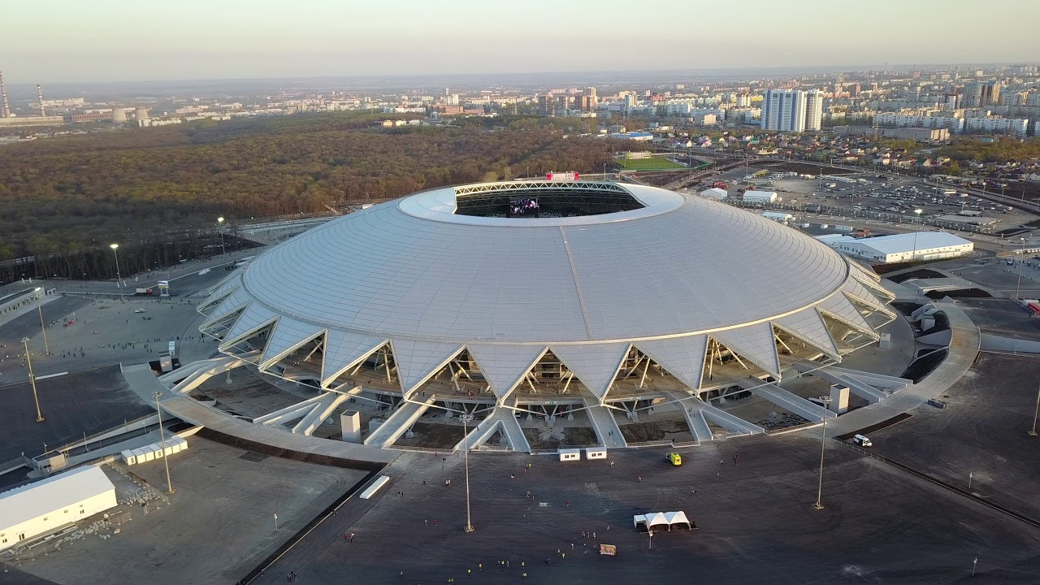
Фотографии

Slide 16
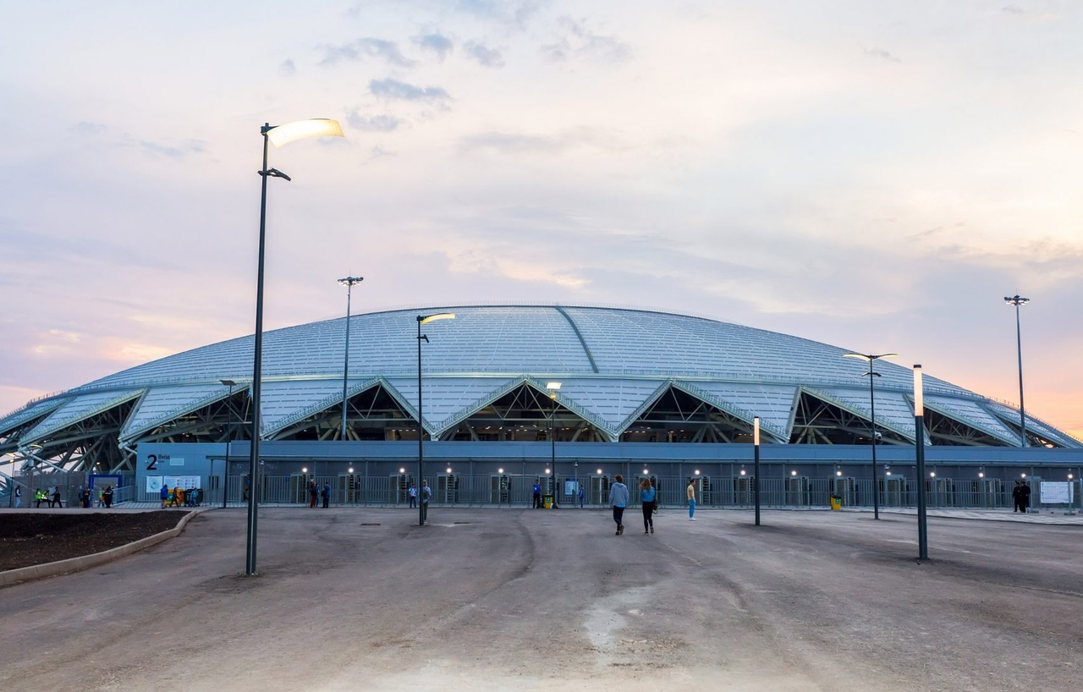
Фотографии

Slide 17
Спасибо за внимание

